Slide 1
Metodologia per lo studio dell’impatto elettromagnetico di un elettrodotto in fase di realizzazione
Daniela Morelli, Maria Cristina Reitano , Marco Leone

Slide 2
Sommario
C.E.M. generati da un elettrodotto
Normativa
Calcolo fascia di rispetto e distanza di prima approssimazione
Utilizzo della Cartografia (C.T.R.) in ambiente Gis

Slide 3
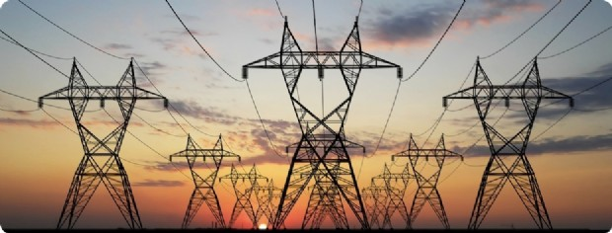
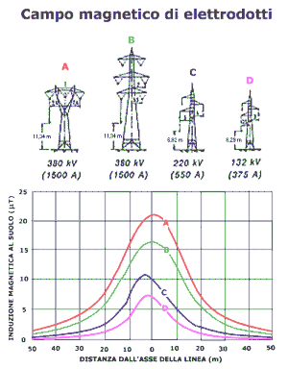
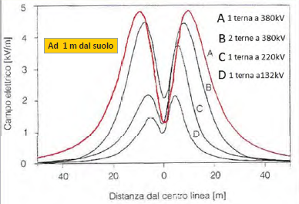
C.E.M. generato da un elettrodotto
Campo elettrico

Slide 4
Riferimenti Normativi
Legge Quadro n. 36 del 22 febbraio 2001 “Protezione dalle esposizioni a campi elettrici, magnetici ed elettromagnetici" (G.U. n.55 del 7 marzo 2001).
Fascia di rispetto: Area in cui non possono essere previste destinazioni d’uso che comportino una permanenza umana prolungata oltre le quattro ore giornaliere.
DPCM. dell’8 luglio 2003 “Fissazione dei limiti di esposizione, dei valori di attenzione e degli obiettivi di qualità per la protezione della popolazione dalle esposizioni ai campi elettrici e magnetici alla frequenza di rete (50 Hz) generati dagli elettrodotti” (G.U. n. 200 del 29-8-2003)
DM 29 maggio 2008 (G.U. 5 luglio 2008 n.156, S.O.) “Metodologia di calcolo per la determinazione delle fasce di rispetto degli elettrodotti”
CEI 106-11 (2006), “Guida per la determinazione delle fasce di rispetto per gli elettrodotti secondo le disposizioni del DPCM 8 luglio 2003 (Art.6)”

Slide 5
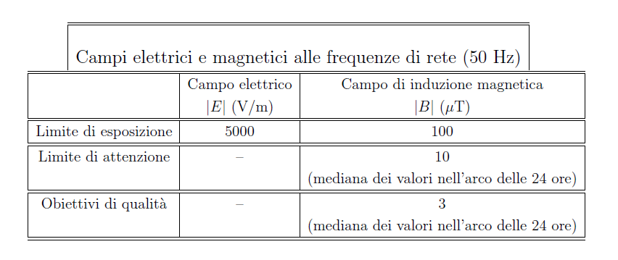
Riferimenti Normativi
DPCM. dell’8 luglio 2003
Limite di esposizione: Valore che non deve essere superato in alcuna condizione di esposizione della popolazione
Limite di attenzione: Valore che non deve essere superato negli ambienti a permanenza prolungata
Obiettivi di qualità: valori definiti per le installazioni future.

Slide 6
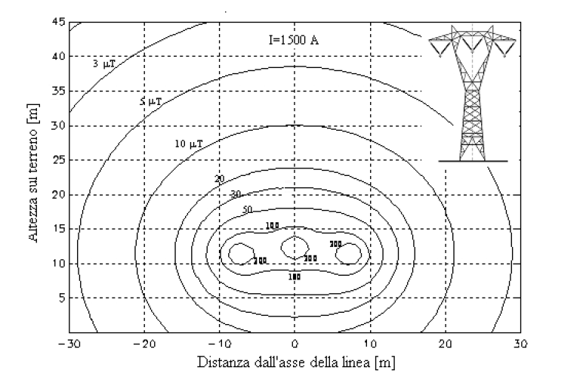
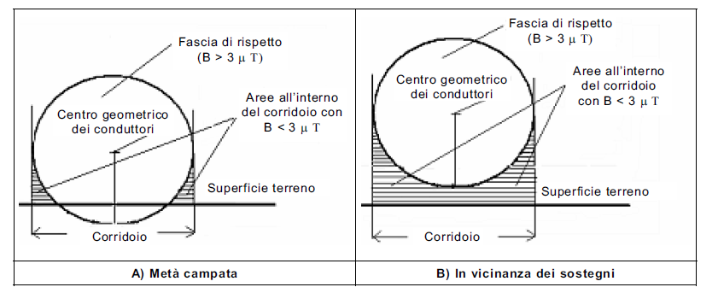
Fascia di rispetto: Spazio circostante i conduttori di una linea elettrica aerea, o in cavo interrato, che comprende tutti i punti, al di sopra e al di sotto del livello del suolo, caratterizzati da un’induzione magnetica di intensità maggiore o uguale ad un valore prefissato, in particolare all’obiettivo di qualità.

Slide 7
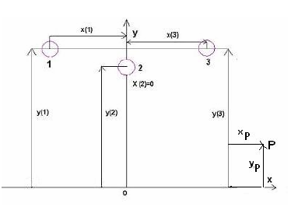
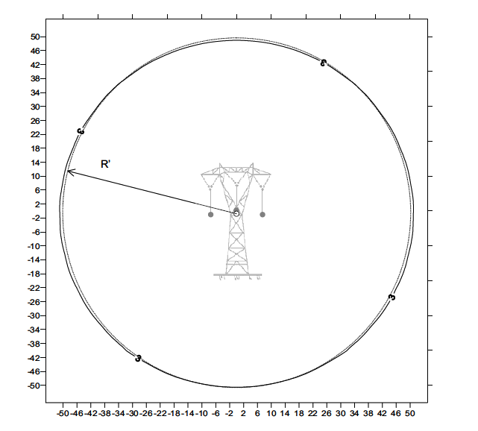
Calcolo del Campo magnetico generato da un elettrodotto (CEI 106-11)
Formule analitiche approssimate
Traliccio a singola Terna
Distanza conduttori

Slide 8
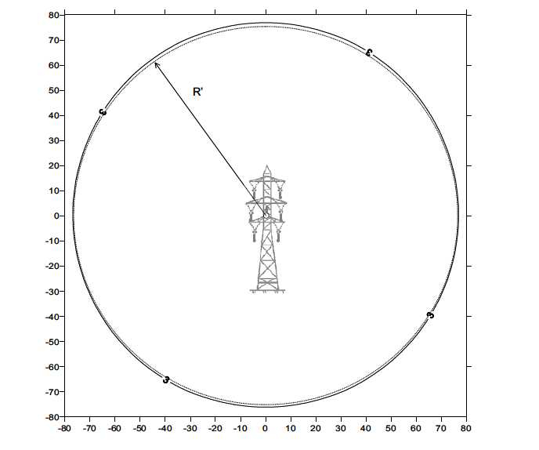
Calcolo del Campo magnetico generato da un elettrodotto (CEI 106-11)
Formule analitiche approssimate
Traliccio a doppia Terna
Software di simulazione su base cartografica

Slide 9
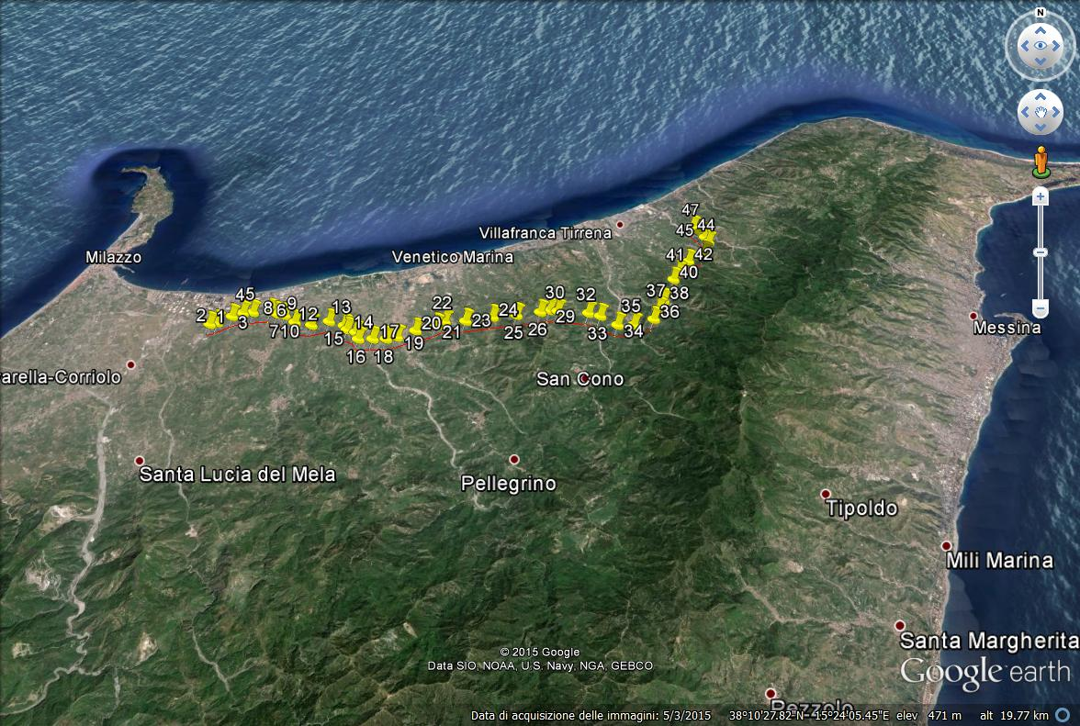
Tracciato Elettrodotto in studio
47 tralicci
lunghezza ∼ 20 km

Slide 10
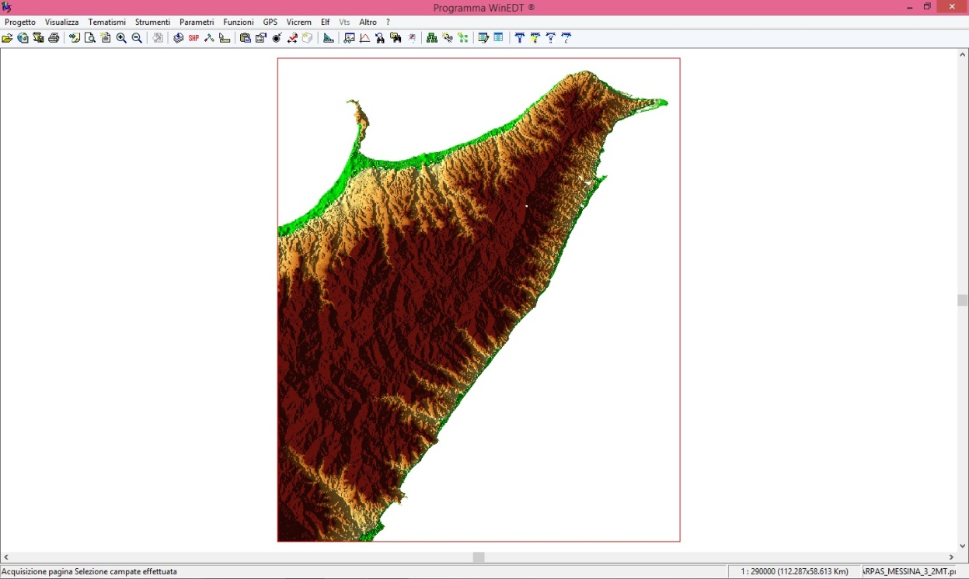
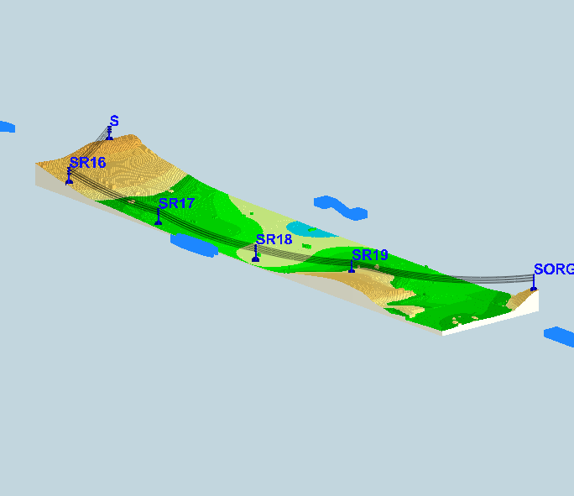
Simulazione
Popolamento database:
Linea elettrica (Tensione nominale)
Sostegni
Tronchi (corrente mediana)
Tratti
Campate

Slide 11
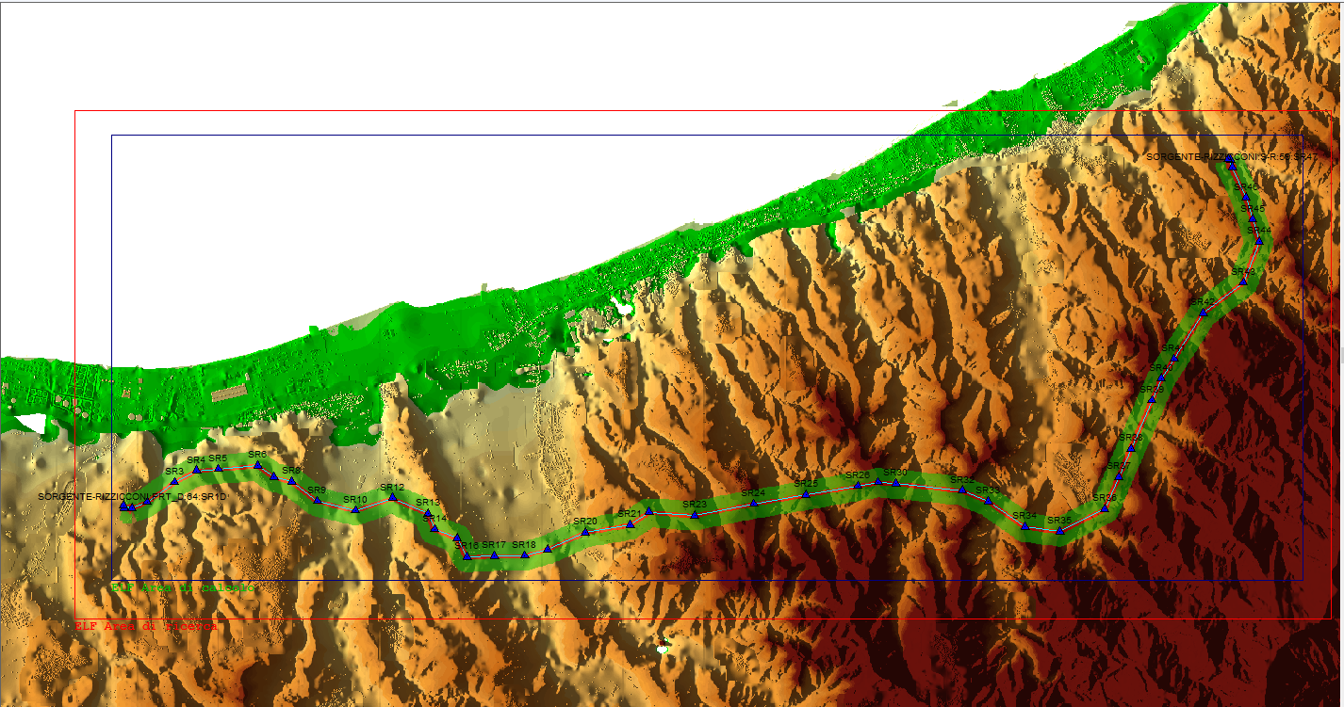
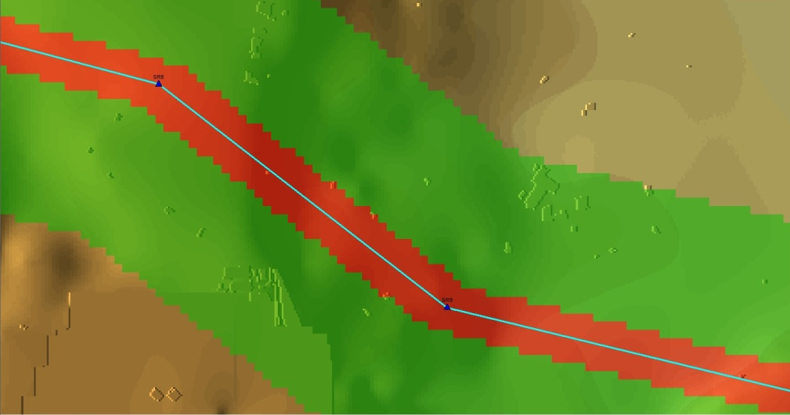
Fascia di rispetto e d.p.a.

Slide 12
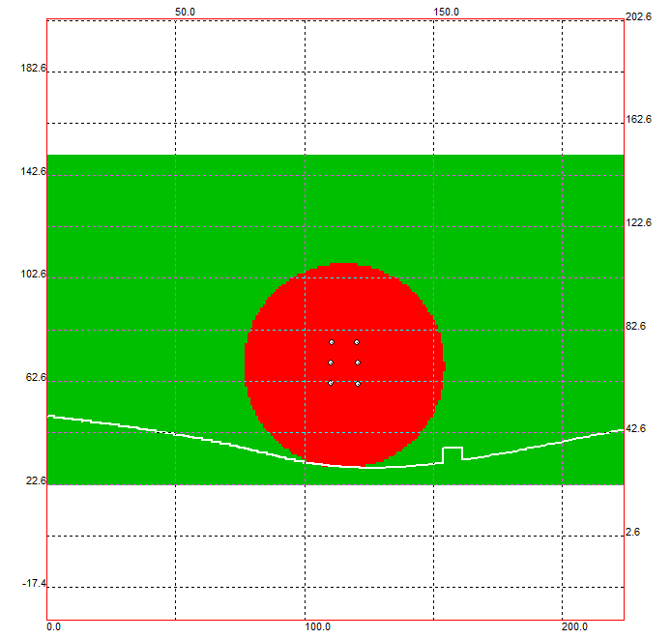
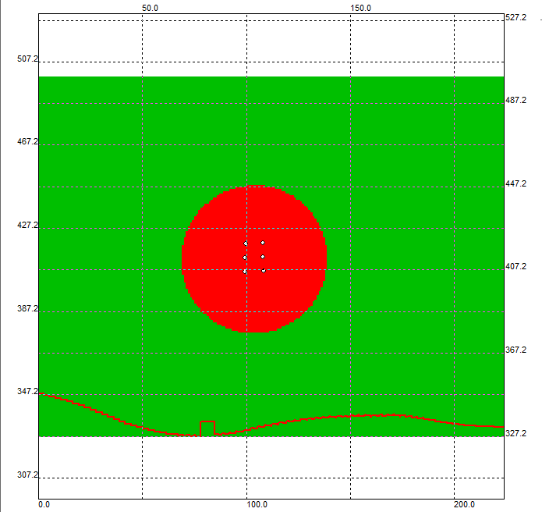
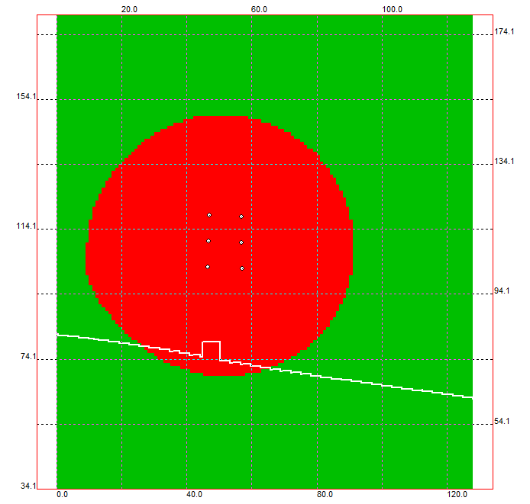
Profili Verticali
?

Slide 13
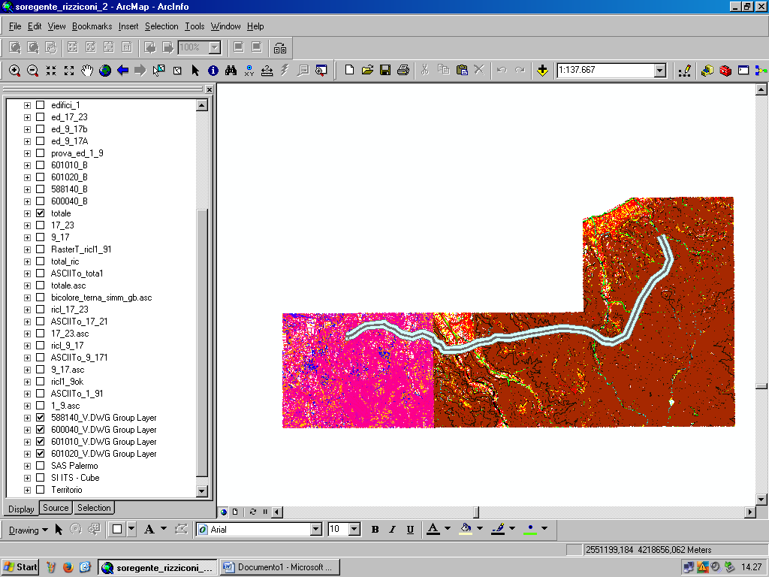
Integrazione dati con D.B. CTR
Export dati da software WinELF in formato .ASC
Import in ArGIS
Convertire i dati da ASCII in Raster (Tools Arc)
Convertire da Raster in Polygon

Slide 14
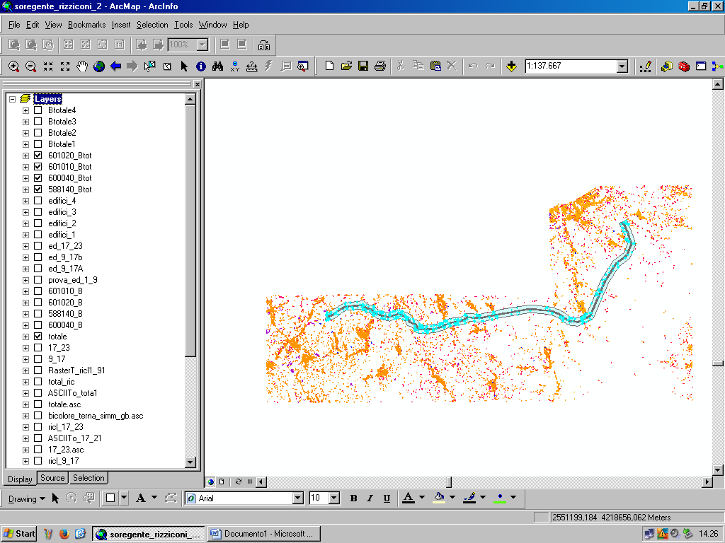
Integrazione dati con D.B. CTR
Creare uno Shape file con le sole strutture catalogate come edifici

Slide 15
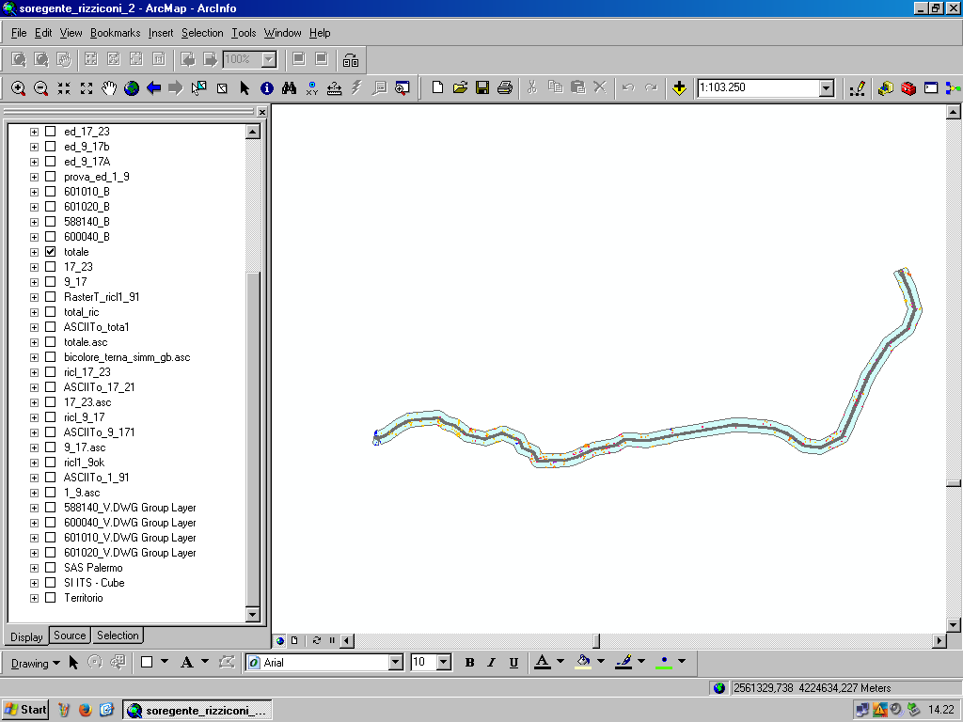
Integrazione dati con D.B. CTR
Intersecare i dati di partenza, già convertiti in Polygon, con lo shape file contenente gli edifici.
Esportare l’intersezione in formato .SHP

Slide 16
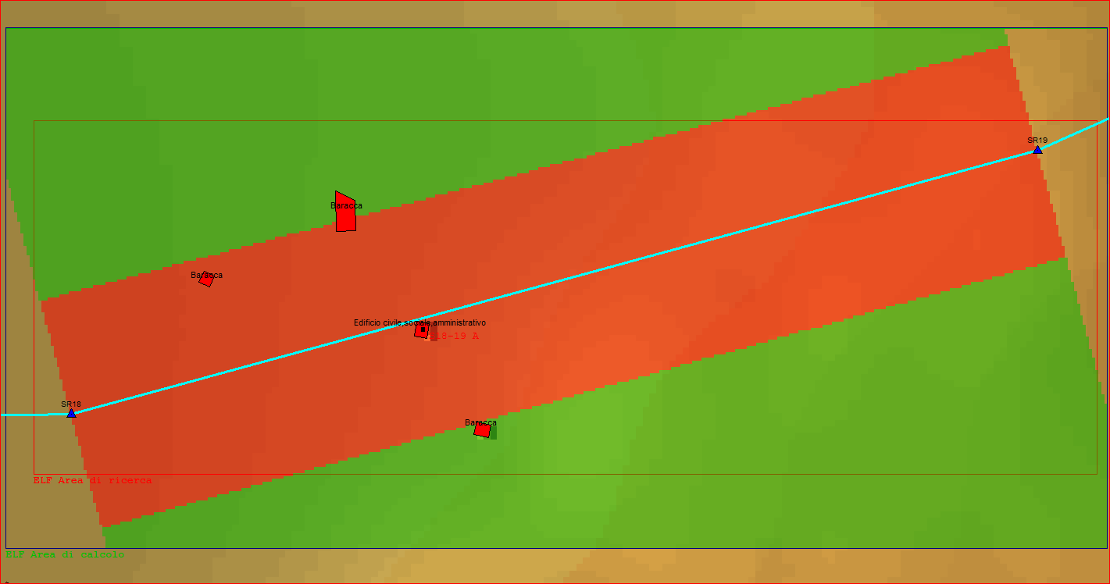
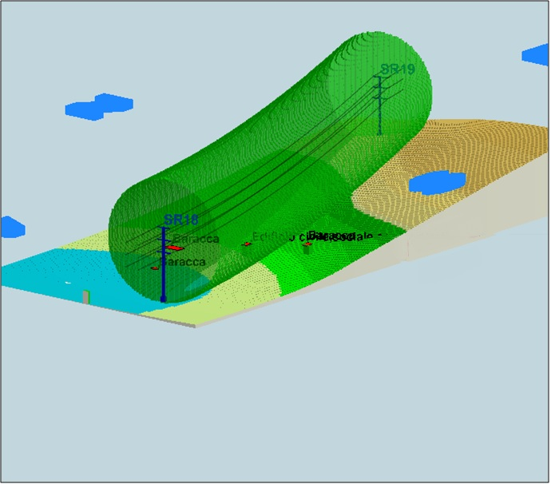
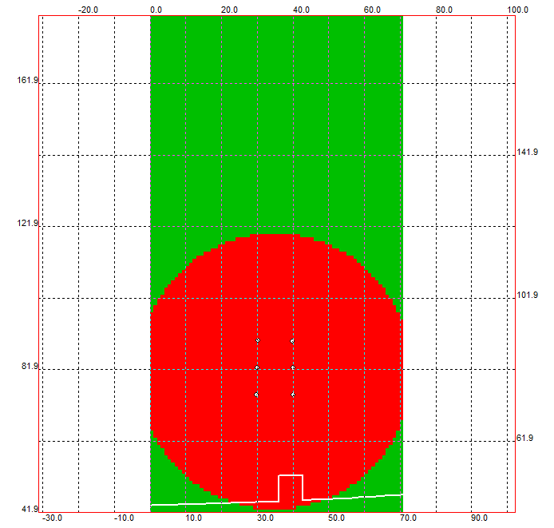
Esempio

Slide 17
Conclusioni
Calcolo approssimato della D.P.A. dell’intero tracciato su base cartografica geo-referenziata
Analisi in dettaglio delle singole campate
Sovrapposizione dei dati provenienti dalla Banca Dati delle Carte Tecniche Regionali

Slide 18
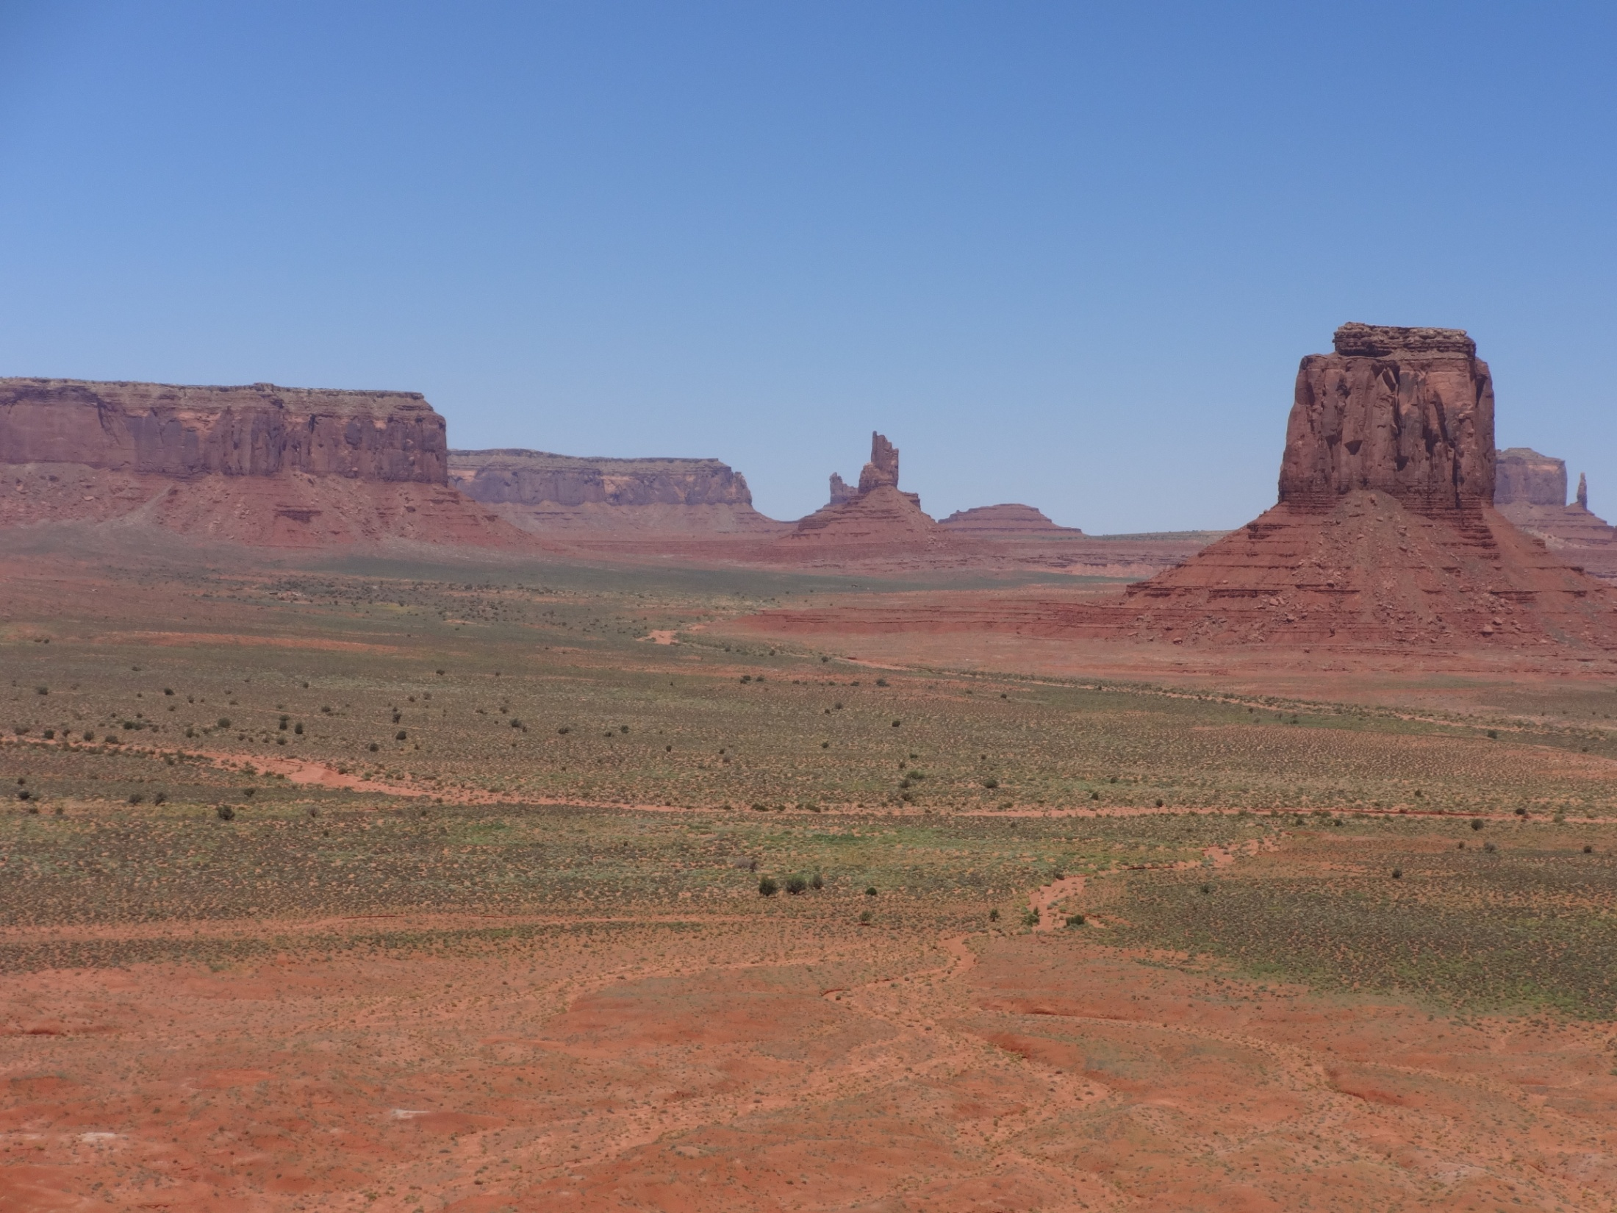
Grazie

